Slide 1

Programa académico CAMPUS
Ciclo 1:
Fundamentos de Programación

Slide 2

VALIDACIÓN DE ERRORES
Taller
2
1
Excepciones y validaciones

Slide 3
Validaciones - Excepciones
Validación en la entrada de la información
En la entrada o ingreso de la información, se debe aplicar un proceso de validación, que consiste en verificar que se cumpla con el tipo de dato, especialmente para los datos numéricos y si deben cumplir con un rango de valores o característica especial.

Slide 4
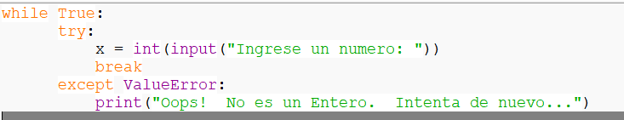
Validaciones - Excepciones
Validación en la entrada de la información
Validación de información de entrada – Tipo de Datos (int – float)
Variable de control - Bandera
Si se presenta ERROR y n0 permite salir del ciclo
Salir del ciclo WHILE

Slide 5
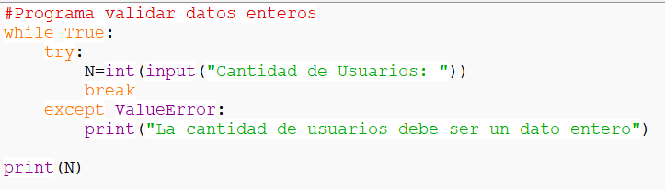
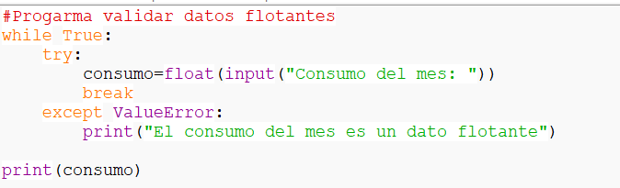
Validaciones - Excepciones
Validación en la entrada de la información
Validación de información de entrada – Tipo de Datos (int – float)

Slide 6
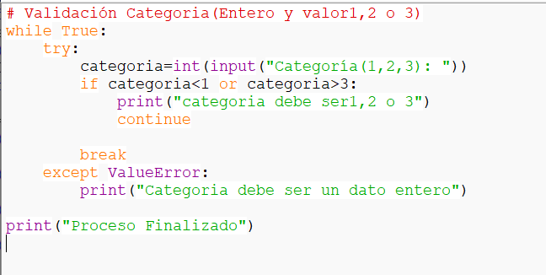
Validaciones - Excepciones
Validación de información de entrada – Tipo de Datos (int-float) y rangos
Variable de control - Bandera
Regrese al ciclo WHILE
Salir del ciclo WHILE
Si se presenta ERROR y n0 permite salir del ciclo

Slide 7
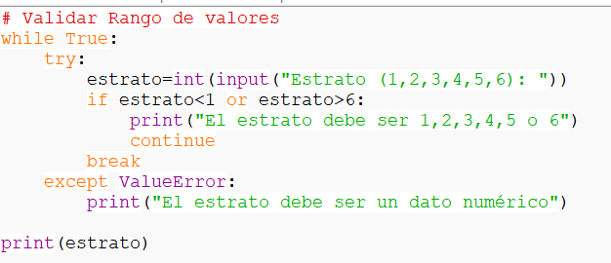
Validaciones - Excepciones
Validación en la entrada de la información
Validación de información de entrada – Tipo de Datos (int – float) y rango de valores

Slide 8
Programa académico CAMPUS
Ciclo 1:
Fundamentos de Programación

